Slide 1
Система персонифицированного финансирования дополнительного образования в ГО Красноуфимск

Slide 2
Основная идея системы ПФДО
Расширение возможностей получения детьми качественного бесплатного дополнительного образования по тем программам, которые для них интересны, востребованы, значимы и современны
Доступность для детей как бюджетных, так и платных программ
Единовременное получение сертификата дополнительного образования на каждого ребенка
с 5 до 18 лет
(до 1 сентября 2020 г.
– только дети, проживающие на территории ГО Красноуфимск)

Slide 3
Что необходимо сделать родителям?
Получить сертификат ДО
Получить сертификат ДО:
Куда, к кому, когда можно обращаться:
📌 в МО Управление образованием, 📌 муниципальные учреждения дополнительного образования,
📌 через сайт http://66.pfdo.ru
После 23 мая – доступно ВСЕМ независимо от сроков и очередности подачи заявления!
3 дня – проверка заявления и документов + 1 день – создание записи в реестре СДО с указанием № сертификата из 10 цифр. Формирование личного кабинета на портале ПФДО
Выбрать бесплатные программы
Выбрать платную программу для оплаты сертификатом

Slide 4
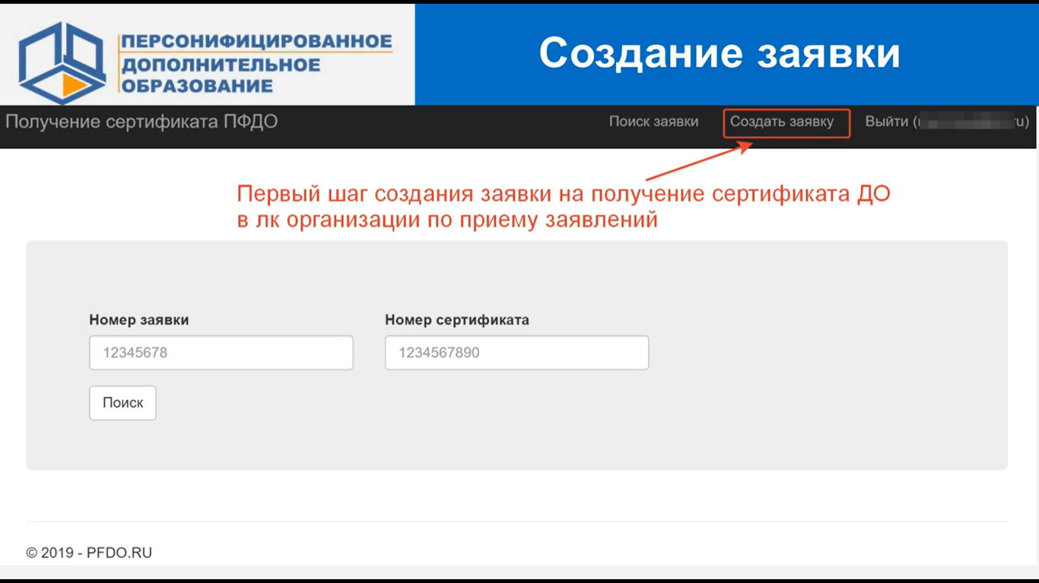
Что необходимо сделать родителям?
Получить сертификат ДО:
у Вас есть доступ в Интернет
Формирование заявки ребенком (родителем) самостоятельно http://66.pfdo.ru
Вы предпочитаете обратиться за сертификатом лично в организацию
Шаг 1.
Нажать кнопку «Получить сертификат»
Шаг 2. Подтверждение эл.почты
Шаг 3.
Создание заявки
Шаг 4.
Подписание заявления,
предоставление в организацию
Шаг 5.
Получение сертификата на эл.почту

Slide 5
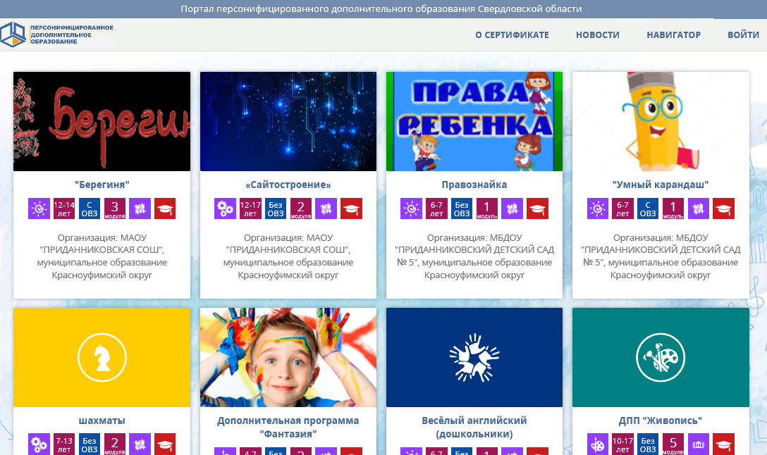
Что необходимо сделать родителям?
Выбрать бесплатные программы
Выбрать бесплатные программы - после 15 августа
Реестры программ, которые можно выбрать бесплатно:
📌 Реестр предпрофессиональных программ
📌 Реестр значимых программ
📌 Реестр общеразвивающих программ
Что необходимо сделать, чтобы заявиться на программу:
написать заявление в учреждении ДО или через личный кабинет

Slide 6
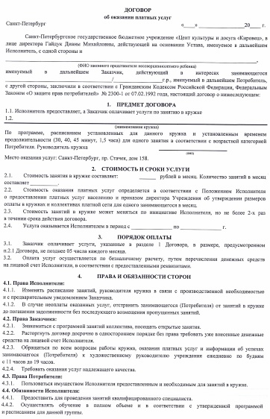
Что необходимо сделать родителям?
Выбрать платную программу для оплаты сертификатом
Выбрать платную программу для оплаты сертификатом – после 15 августа, в порядке очередности
Возможен выбор программ из реестра сертифицированных программ
Что необходимо сделать, чтобы заявиться на программу:
написать заявление в учреждении ДО или через личный кабинет

Slide 7
Что необходимо сделать родителям?
Выбрать платную программу для оплаты сертификатом
Выбрать платную программу для оплаты сертификатом
Как будет проходить списание средств с сертификата:
По итогам каждого месяца по факту пребывания ребенка зачисленным на программу – списание суммы средств с сертификата в соответствии со стоимостью программы
При отсутствии без уважительной причины списание происходит как по факту посещения
Прекращение списания средств только после заявления об отчислении с программы!

Slide 8
Соотношение стоимости программы и сертификата
от 1540 руб. СЮТур, программа
2 ч в неделю
3 600 руб.
900 руб. в месяц – стоимость сертификата с сентября по декабрь 2019 г.
до 5480 руб.
1370 руб. в месяц – Дворец творчества,
4 ч в неделю
📌
при меньшей стоимости программ
при бОльшей стоимости программ
деньги на следующий год
не переносятся и не обналичиваются, но могут быть израсходованы для оплаты других программ
3 600 руб.
разница ежемесячно доплачивается родителями (по квитанции, как за платные образовательные услуги)

Slide 9
Перспективы развития
Увеличение спектра и количества сертифицированных программ
Включение в систему детей, проживающих в Красноуфимском районе
Повышение качества программ дополнительного образования
Реализация права родителей выбирать,
где и по какой программе обучаться ребенку

Slide 10
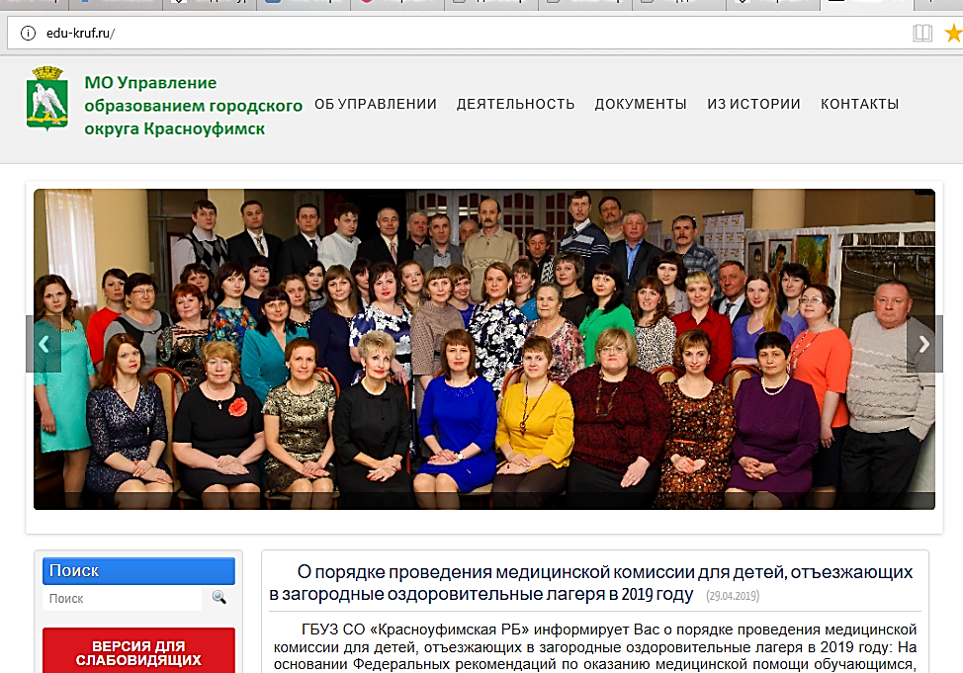
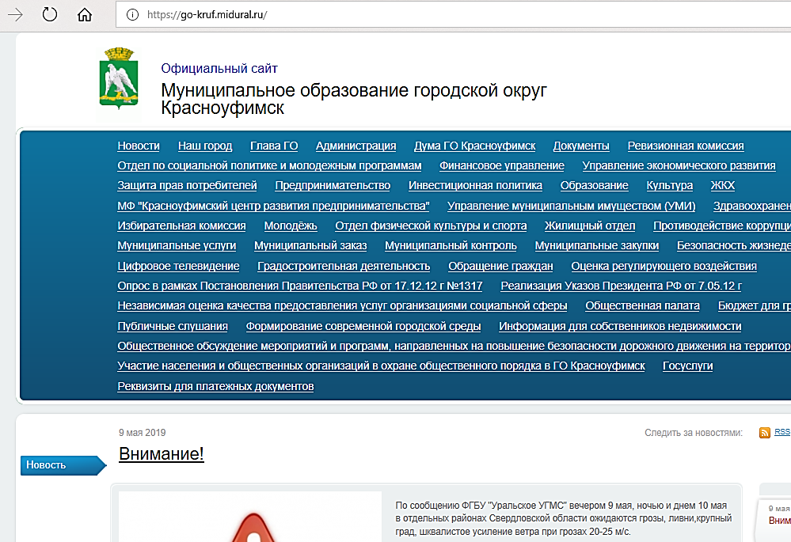
Следите за информацией!
Сайт МО Управление образованием ГО Красноуфимск edu-kruf.ru/
Группы в сети ВКонтакте:
«МО Управление образованием
ГО Красноуфимск», В Красноуфимске,
в официальных группах школ города
Сайт Муниципального образования ГО Красноуфимск go-kruf.midural.ru/
Сетевой город. Образование

